Slide 1

毛泽东思想和 中国特色社会主义理论体系概论
任课老师：赵茜 副教授

Slide 2
第四部分 中国人民强起来 专题九 中国进入新时代

Slide 3
专题九 习近平新时代中国特色社会主义思想
1. 党的第十九次全国代表大会
2. 中国特色社会主义进入新时代
3. 习近平新时代中国特色社会主义思想

Slide 4


1. 党的第十九次代表大会
中国共产党第十九次全国代表大会（简称党的十九大）于2017年10月18日至10月24日在北京召开。

Slide 5
1.1 十九大的主题
十五大的主题
“高举邓小平理论伟大旗帜，把建设有中国特色社会主义事业全面推向二十一世纪”。
十六大的主题
“高举邓小平理论伟大旗帜，全面贯彻‘三个代表’重要思想，继往开来，与时俱进，全面建设小康社会，加快推进社会主义现代化，为开创中国特色社会主义事业新局面而奋斗”。
十七大的主题
“高举中国特色社会主义伟大旗帜，以邓小平理论和‘三个代表’重要思想为指导，深入贯彻落实科学发展观，继续解放思想，坚持改革开放，推动科学发展，促进社会和谐，为夺取全面建设小康社会新胜利而奋斗”。

Slide 6
1.1 十九大的主题
十八大的主题
“高举中国特色社会主义伟大旗帜，以邓小平理论、‘三个代表’重要思想、科学发展观为指导，解放思想，改革开放，凝聚力量，攻坚克难，坚定不移沿着中国特色社会主义道路前进，为全面建成小康社会而奋斗”。
十九大的主题
“不忘初心，牢记使命，高举中国特色社会主义伟大旗帜，决胜全面建成小康社会，夺取新时代中国特色社会主义伟大胜利，为实现中华民族伟大复兴的中国梦不懈奋斗。”

Slide 7
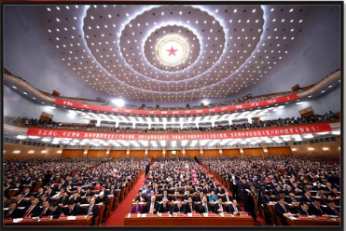
1.1 十九大的主题
三楼眺台上悬挂的横幅上写着“伟大、光荣、正确的中国共产党万岁！”二楼眺台上悬挂的横幅上写着每次党代会的主题。

Slide 8
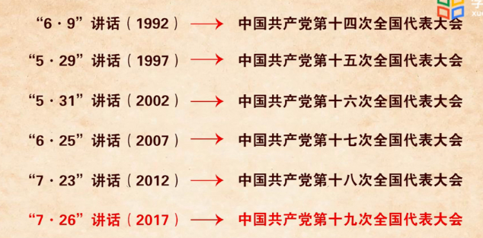
1.1 十九大的主题
从十四大开始，每次党代会召开之前的几个月，总书记一般会去中央党校作重要讲话，为即将召开的党代会预热。这被称为党代会的吹风会或者定调会。

Slide 9
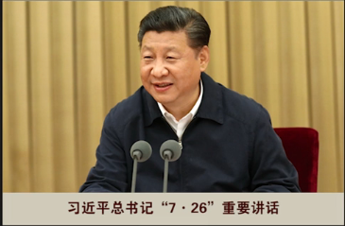
1.1 十九大的主题
习总书记强调：即将召开的党的十九大，是在全面建成小康社会决胜阶段、中国特色社会主义发展关键时期召开的一次十分重要的大会，能否提出具有全局性、战略性、前瞻性的行动纲领，事关党和国家事业继往开来，事关中国特色社会主义前途命运，事关最广大人民根本利益。我们党要明确宣示举什么旗、走什么路、以什么样的精神状态、担负什么样的历史使命、实现什么样的奋斗目标。

Slide 10
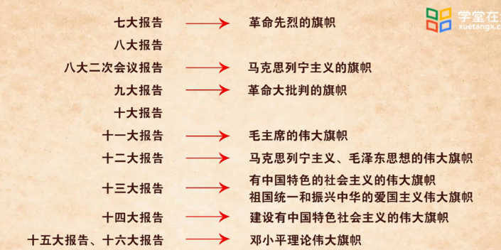
1.2 对“举什么旗”和“走什么路”的回答
“举什么旗”是一个大是大非问题。历次的党代会报告中有同的提法。

Slide 11
1.2 对“举什么旗”和“走什么路”的回答
十七大报告和十八大报告提的是：
“中国特色社会主义伟大旗帜”
这一提法源自1987年的十三大报告，至今已有三十多年了。

Slide 12
1.2 对“举什么旗”和“走什么路”的回答
对“走什么路”的回答
走中国特色社会主义道路
什么是中国特色社会主义道路呢？

Slide 13
1.2 对“举什么旗”和“走什么路”的回答
十八大报告界定：“中国特色社会主义道路，就是在中国共产党领导下，立足基本国情，以经济建设为中心，坚持四项基本原则，坚持改革开放，解放和发展社会生产力，建设社会主义市场经济、社会主义民主政治、社会主义先进文化、社会主义和谐社会、社会主义生态文明，促进人的全面发展，逐步实现全体人民共同富裕，建设富强民主文明和谐的社会主义现代化国家。”
十九大将最后一句应该改为“建设富强民主文明和谐美丽的社会主义现代化强国”，其余界定保持不变。

Slide 14
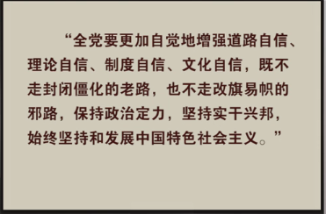
1.2 对“举什么旗”和“走什么路”的回答

Slide 15
1.3 对“以什么样的精神状态”的回答
以什么样的精神状态呢？
这就是：以“不忘初心，牢记使命，不懈奋斗”的精神状态。

Slide 16
1.3 对“以什么样的精神状态”的回答
中国共产党人的初心和使命是什么呢？
为中国人民谋幸福，为中华民族谋复兴

Slide 17
1.3 对“以什么样的精神状态”的回答
中国共产党的目标话语是一个体系
一是最高理想和最终目标，就是实现共产主义。

Slide 18
1.3 对“以什么样的精神状态”的回答
二是历史使命：实现中华民族伟大复兴。
三是“三大历史任务”：第一，推进现代化建设；第二，完成祖国统一；第三，维护世界和平与促进共同发展。
四是“四大现实目标”：第一，决胜全面建成小康社会；第二，夺取新时代中国特色社会主义伟大胜利；第三，实现中华民族伟大复兴的中国梦；第四，实现人民对美好生活的向往。

Slide 19
1.3 对“以什么样的精神状态”的回答
五是奋斗目标与宏伟目标：《党章》中规定实现‘两个一百年’是奋斗目标，实现中华民族伟大复兴的中国梦是宏伟目标。
按照十九大精神，“两个一百年”目标的规范性表述应该是：在中国共产党成立一百年时全面建成小康社会，
在新中国成立一百年时建成富强民主文明和谐美丽的社会主义现代化强国。

Slide 20
1.4 对“担负什么样的历史使命”的回答
担负什么样的历史使命？
实现中华民族伟大复兴的中国梦的历史使命

Slide 21
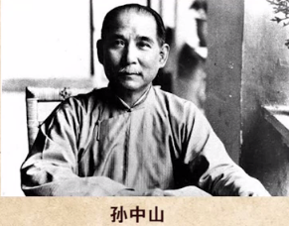
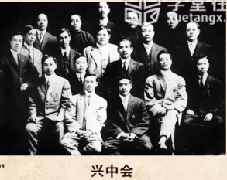
1.4 对“担负什么样的历史使命”的回答
1894年11月，孙中山在檀香山华侨中发起成立了第一个反清革命团体兴中会，在为兴中会起草的章程中，他明确提出，“是会之设，专为振兴中华、维持国体起见”，这便是“振兴中华”这一口号的由来。

Slide 22
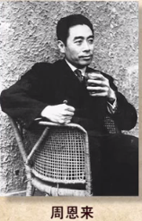
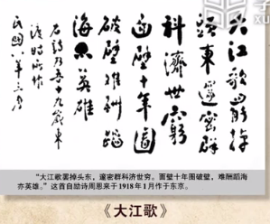
1.4 对“担负什么样的历史使命”的回答
周恩来在少年时期就有“为中华之崛起而读书”的豪言，也有“愿相会于中华腾飞世界时”的寄语。周恩来曾经写过一首著名的诗篇《大江歌》：
大江歌罢掉头东，邃密群科济世穷。
面壁十年图破壁，难酬蹈海亦英雄。
这首诗充分体现了当时很多热血青年对于中华民族伟大复兴的热切追求。

Slide 23
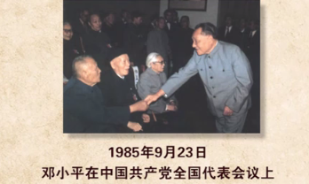

1.4 对“担负什么样的历史使命”的回答

Slide 24
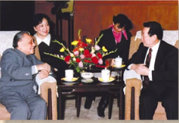
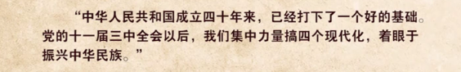
1.4 对“担负什么样的历史使命”的回答

Slide 25
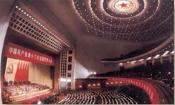
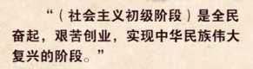
1.4 对“担负什么样的历史使命”的回答
党的十三大最先提出“中华民族伟大复兴”这个命题。

Slide 26
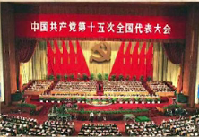
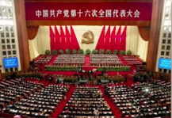
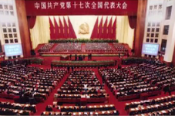
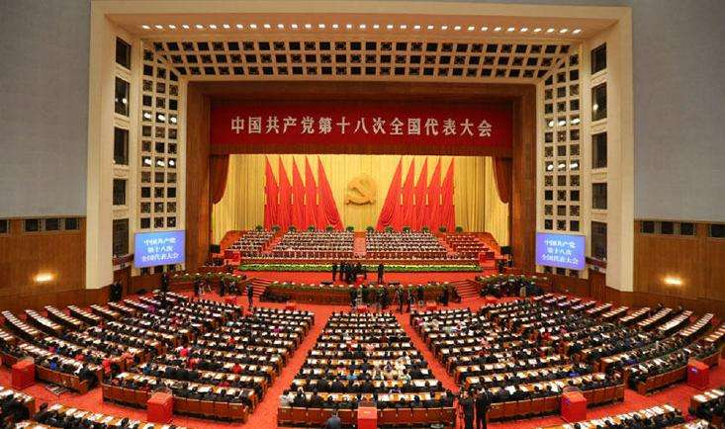

1.4 对“担负什么样的历史使命”的回答

Slide 27
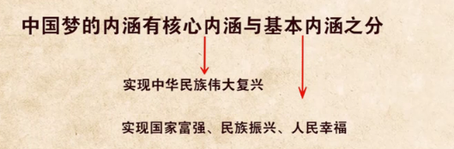
1.4 对“担负什么样的历史使命”的回答
十九大的提法将“中华民族伟大复兴”与“中国梦”关联起来，形成了“中华民族伟大复兴的中国梦”这种特定提法，并写入了党章。

Slide 28
1.5 对“实现什么样的奋斗目标”的回答
实现什么样的奋斗目标？
“决胜全面建成小康社会，
夺取新时代中国特色社会主义伟大胜利”

Slide 29
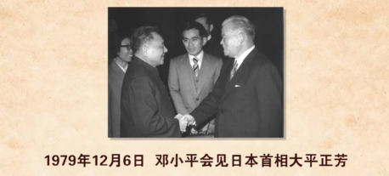

1.5 对“实现什么样的奋斗目标”的回答

Slide 30
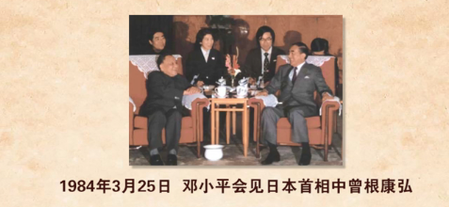
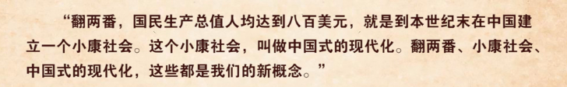
1.5 对“实现什么样的奋斗目标”的回答

Slide 31
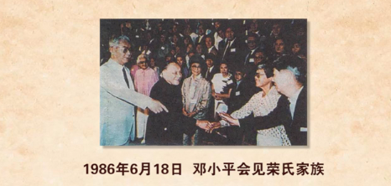

1.5 对“实现什么样的奋斗目标”的回答

Slide 32
1.5 对“实现什么样的奋斗目标”的回答
这个目标实现了吗？我们可以说是基本实现了，但是尚未完全实现。1997年9月，党的十五大报告指出：“现在完全可以有把握地说，我们党在改革开放初期提出的本世纪末达到小康的目标，能够如期实现。”
2002年，党的十六大报告指出：
第一，人民生活总体上达到了小康水平。第二，现在达到的小康还是低水平的、不全面的、发展很不平衡的小康。第三，巩固和提高目前达到的小康水平，还需要进行长时期的艰苦奋斗。第四，下一步要全面建设小康社会。

Slide 33
1.5 对“实现什么样的奋斗目标”的回答
2012年，十八大报告中，“全面建设小康社会”正式升级成了“全面建成小康社会”。
2017年，十九大报告中，关键词成了“决胜全面建成小康社会”。

Slide 34
1.6 对“以什么为指导”的回答
十七大报告提的是“以邓小平理论和‘三个代表’重要思想为指导”。
十八大报告提的是“以邓小平理论、‘三个代表’重要思想、科学发展观为指导”。
十九大报告的主题部分中没有出现类似提法。这是为什么呢？

Slide 35
1.6 对“以什么为指导”的回答
有两种作法：
第一种，将所有的指导思想都纳入“以什么为指导”的说法之中。这种作法的好处是肯定不会再产生类似误解，但其问题是会增加主题表述的篇幅。
第二种，在主题表述中不提“以什么为指导”，而在其它地方提，提的时候要将所有的指导思想都放进去。
为了避免误解，十九大采用的是第二种作法。

Slide 36
1.7 十九大的主要成果
最重要的政治成果：选举产生了以习近平同志为核心的新一届中央领导集体，再一次明确了习近平总书记在党中央、在全党的核心地位。
最重要的理论成果：确立了习近平新时代中国特色社会主义思想是我们党必须长期坚持的指导思想，实现了马克思主义中国化的最新飞跃。
最重要的实践成果：全面规划部署了到本世纪中叶建设富强民主文明和谐美丽的社会主义现代化强国的路线图和时间表，为实现中华民族伟大复兴提供了行动指南。

Slide 37
2. 中国特色社会主义进入新时代
第一问题：深刻领会十八大以来党和国家事业的历史性变革和历史性成就

Slide 38

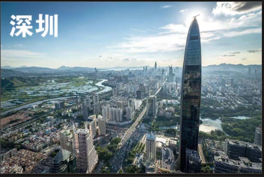
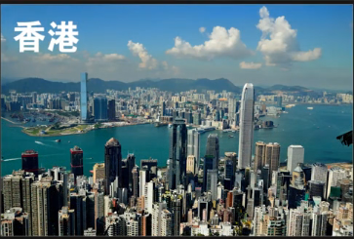
2. 1 几项显著的历史性成就
2017年深圳GDP总量首次超过香港

Slide 39
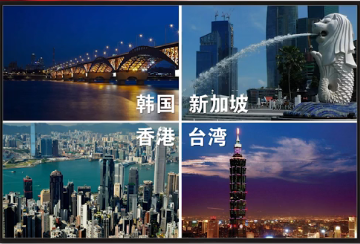
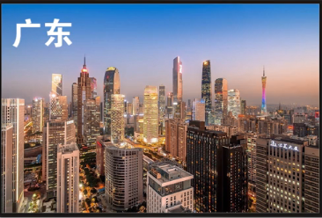
2. 1 几项显著的历史性成就
广东GDP总量1998年超过新加坡，2003年超过香港，2007年超过台湾，超过韩国也只是一个时间问题。

Slide 40
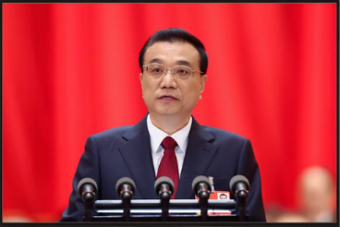
2. 1 几项显著的历史性成就
“五年来，经济实力跃上新台阶。国内生产总值从54万亿元增加到82.7万亿元，年均增长7.1%，占世界经济比重从11.4%提高到15%左右，对世界经济增长贡献率超过30%。财政收入从11.7万亿元增加到17.3万亿元。居民消费价格年均上涨1.9%，保持较低水平。城镇新增就业6600万人以上，13亿多人口的大国实现了比较充分就业。”

Slide 41
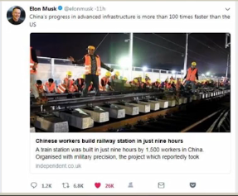
2. 1 几项显著的历史性成就
2018年2月27日，被称为“硅谷钢铁侠”的埃隆·马斯克，在推特上转发了一条题为“中国工人9小时建成火车站”的新闻，并对此评论称：“中国先进的基础设施发展比美国要快不止100倍。”

Slide 42
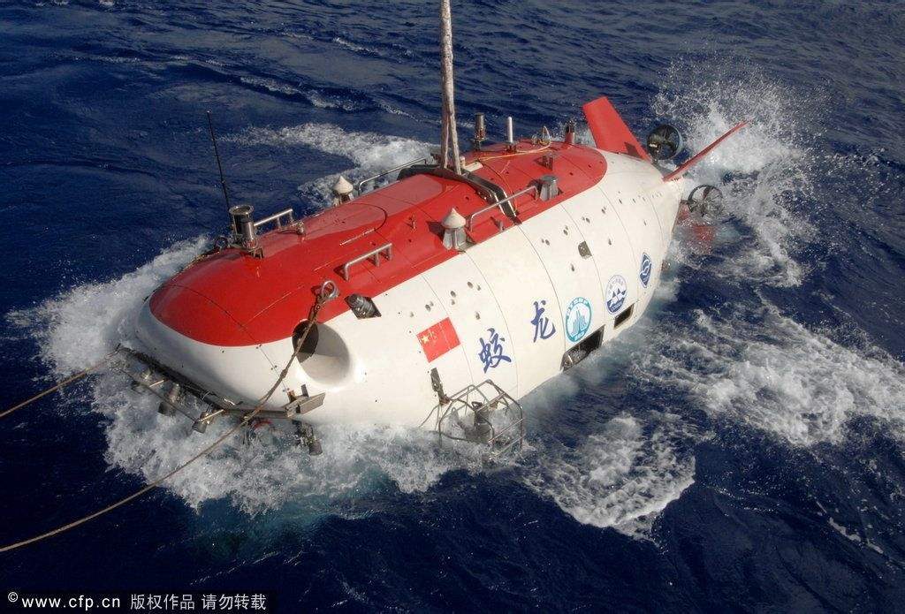

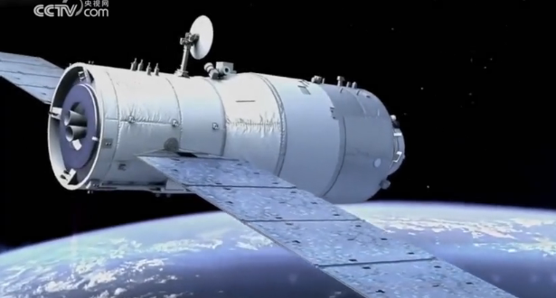
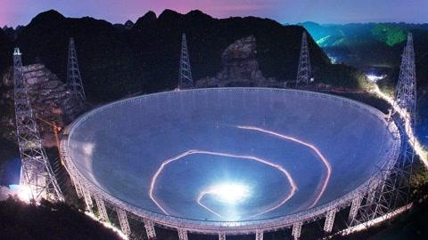
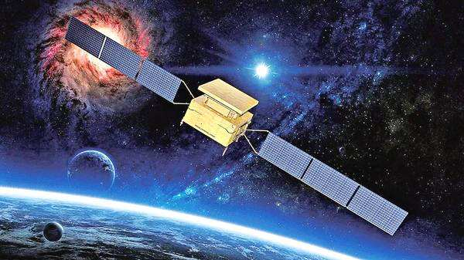
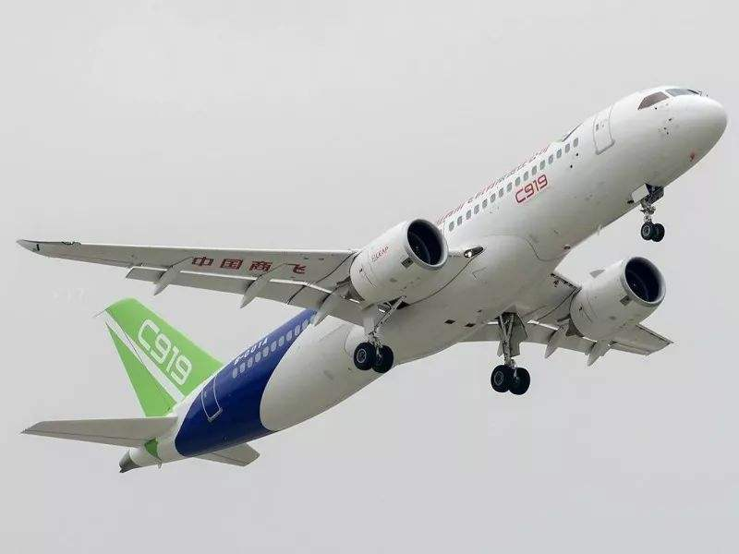
2. 1 几项显著的历史性成就
创新驱动发展战略大力实施，创新型国家建设成果丰硕，天宫、蛟龙、天眼、悟空、墨子、大飞机等重大科技成果相继问世。

Slide 43

2. 1 几项显著的历史性成就
目前人们所说的“新四大发明”指的是高铁、移动支付、共享单车和网购，这是当代中国对人类作出的杰出贡献。
李克强总理当时讲的是：“高铁网络、电子商务、移动支付、共享经济等引领世界潮流。”

Slide 44


2. 1 几项显著的历史性成就

Slide 45

2. 1 几项显著的历史性成就

Slide 46

2. 2 中国特色社会主义进入新时代的依据
中国特色社会主义进入了新时代这一重大政治论断，是我们党在科学把握时代趋势和国际局势重大变化，科学把握世情、国情、党情深刻变化的基础上作出的，有着充分的时代依据、理论依据和实践依据。

Slide 47
2. 2 中国特色社会主义进入新时代的依据
1.这一重大政治论断，是根据中国特色社会主义进入新的发展阶段作出的。
“五年来的成就是全方位的、开创性的，五年来的变革是深层次的、根本性的。五年来，我们党以巨大的政治勇气和强烈的责任担当，提出一系列新理念新思想新战略，出台一系列重大方针政策，推出一系列重大举措，推进一系列重大工作，解决了许多长期想解决而没有解决的难题，办成了许多过去想办而没有办成的大事，推动党和国家事业发生历史性变革。这些历史性变革，对党和国家事业发展具有重大而深远的影响。”

Slide 48
2. 2 中国特色社会主义进入新时代的依据
“全方位”，主要是从广度方面对历史性成就的评价，指的是各个方面都有显著成就。”
“开创性”，主要是从历史方面对历史性成就的评价，指的是以前所没有的巨大成就。
“深层次”，主要是从深度方面对历史性变革的评价，指的是这种变革触及到了深层次的关系和深层次的矛盾。
“根本性”，主要是从影响方面对历史性变革的评价，指的是这种变革对以后的发展具有根本性的影响。

Slide 49

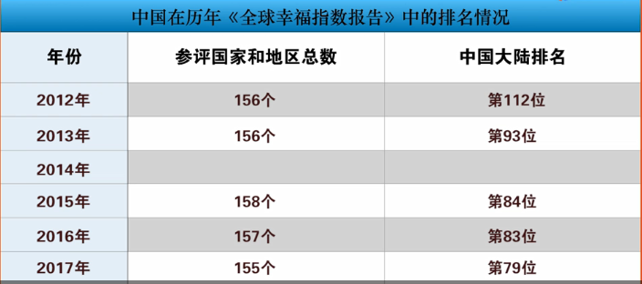
2. 2 中国特色社会主义进入新时代的依据
十八大以来的五年中，中国人民的幸福指数在全世界的位次是在逐年提升而不是下降。应该说，这是历史性成就和历史性变革的重要表现。

Slide 50

2. 2 中国特色社会主义进入新时代的依据
2012年6月28日，第66届联合国大会宣布，追求幸福是人的一项基本目标，幸福和福祉是全世界人类生活中的普遍目标和期望，决议将今后每年的3月20日定为“国际幸福日”。

Slide 51
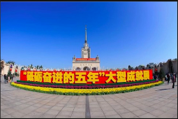
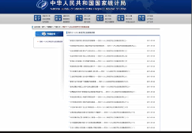



2. 2 中国特色社会主义进入新时代的依据

Slide 52
2. 2 中国特色社会主义进入新时代的依据
我们所提到的历史性变革和历史性成就，不是简单的量变，而是深刻的质变。这些历史性变革和成就都与全面深化改革有着密不可分的关系。
改革开放以来我国发展取得了重大成就，在此基础上，我国发展站到了新的历史起点上，中国特色社会主义进入新的发展阶段。这个新的发展阶段，是改革开放40年来发展历程的必然接续，需要从新的历史方位、新的时代坐标，科学认识和全面把握中国特色社会主义新的发展阶段。

Slide 53
2. 2 中国特色社会主义进入新时代的依据
2.这一重大政治论断，是根据我国社会主要矛盾发生新变化作出的。
半殖民地半封建社会
(1840—1949)
帝国主义和中华民族的矛盾
封建主义和人民大众的矛盾
人民大众同帝国主义、封建主义和国民党残余势力之间的矛盾
1949-1952
新民主主义社会
(1949—1956)
随着土改完成，工人阶级和资产阶级的矛盾逐步成为国内的主要矛盾
1953-1956

Slide 54
2. 2 中国特色社会主义进入新时代的依据
中共八大：“主要矛盾是人民对于建立先进的工业国的要求同落后的农业国的现实之间的矛盾，已经是人民对于经济文化迅速发展的需要同当前经济文化不能满足人民需要的状况之间的矛盾。”
社会主义初级阶段
1981年党的十一届六中全会：主要矛盾是人民日益增长的物质文化需要同落后的社会生产之间的矛盾。
2017年党的十九大：主要矛盾转化为人民日益增长的美好生活需要和不平衡不充分的发展之间的矛盾。”

Slide 55
2. 2 中国特色社会主义进入新时代的依据
那么我们如何能把握这一重要的理论创新呢？
一方面，现在提的人民日益增长的美好生活需要，相对以前提的物质文化需要，它的范围更广、含义更丰富。因为人民美好生活的需要，除了物质需要和文化需要，还包括政治需要、社会需要、生态文明的需要等等。
另一方面，我们现在也不是落后的社会生产，因为中国已是世界第二大经济体，我们的社会生产力水平在很多方面都居于世界前列。

Slide 56
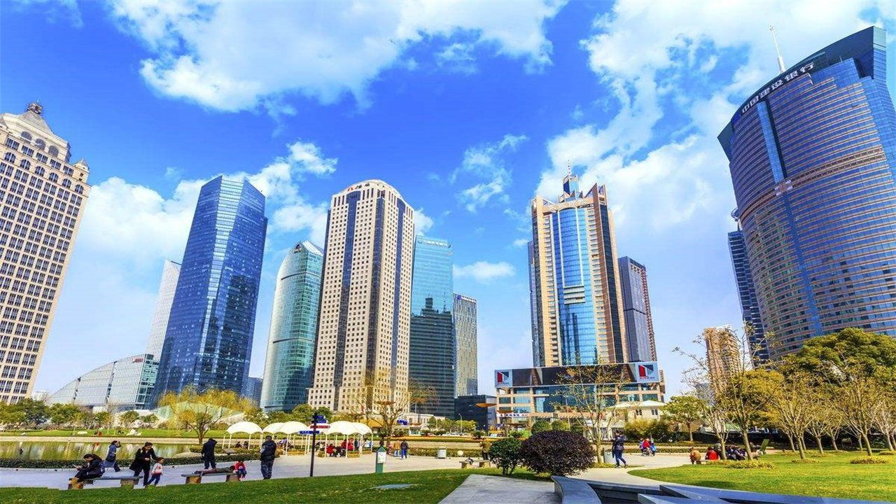
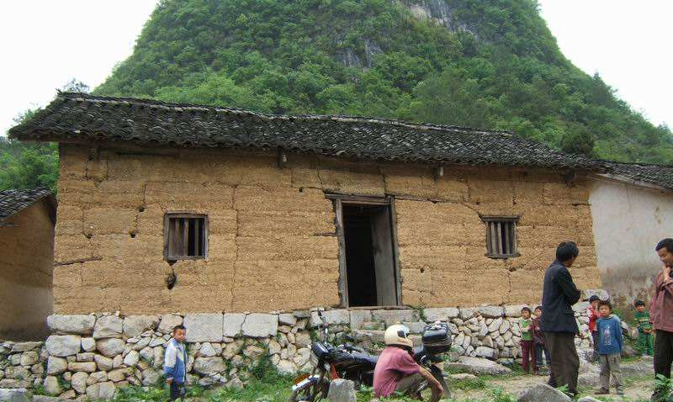
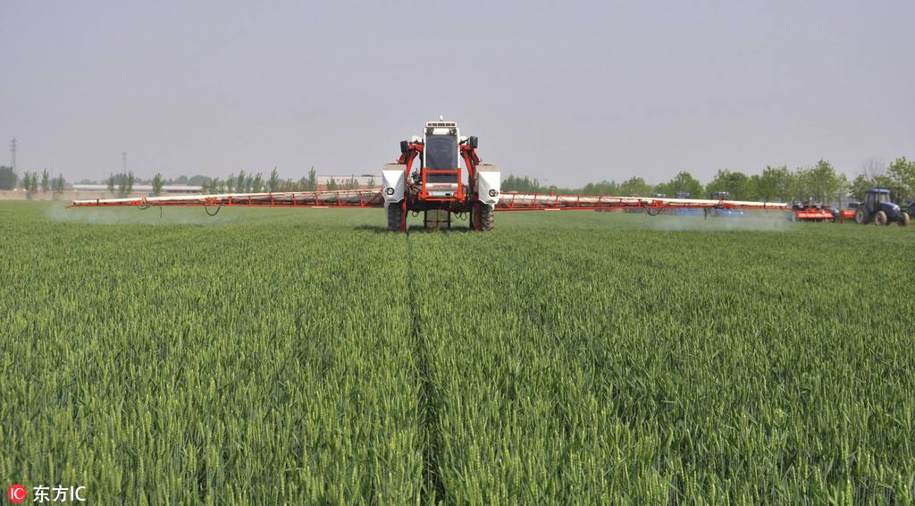
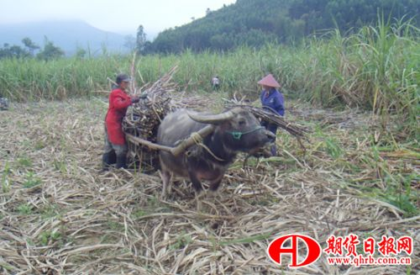
2. 2 中国特色社会主义进入新时代的依据
我们现在面临的最主要的问题，是发展的不平衡、不充分。
不平衡、不充分怎么来理解？

Slide 57
2. 2 中国特色社会主义进入新时代的依据
十九大报告中，习近平总书记指出了七个方面的问题：
第一，发展不平衡不充分的一些突出问题尚未解决，发展质量和效益还不高，创新能力不够强，实体经济水平有待提高，生态环境保护任重道远。也正是由于存在这些问题，十九大才做出了社会主要矛盾的新论断。

Slide 58

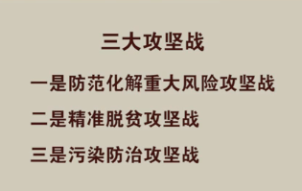
2. 2 中国特色社会主义进入新时代的依据
第二，民生领域还有不少短板，脱贫攻坚任务艰巨，城乡区域发展和收入分配差距依然较大，群众在就业、教育、医疗、居住、养老等方面面临不少难题。

Slide 59
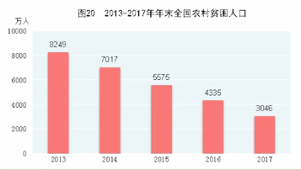
2. 2 中国特色社会主义进入新时代的依据
2018年2月28日国家统计局发布的权威数据：按照2010年不变价即每人每年2300元的农村贫困标准计算，2017年，年末农村贫困人口3046万人，比上年末减少1289万人。而这三千多万贫困人口，按照全面建成小康社会的承诺，要在2020年全部脱贫。

Slide 60



2. 2 中国特色社会主义进入新时代的依据
2018年新闻报道中的“冰花男孩”、“冒雪背着弟弟搬家”等。

Slide 61
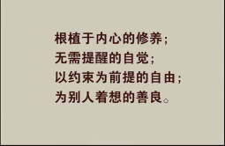
2. 2 中国特色社会主义进入新时代的依据
第三，社会文明水平尚需提高。

Slide 62
2. 2 中国特色社会主义进入新时代的依据
第四，社会矛盾和问题交织叠加，全面依法治国任务依然繁重，国家治理体系和治理能力有待加强。
第五，意识形态领域斗争依然复杂，国家安全面临新情况。
第六，一些改革部署和重大政策措施需要进一步落实。
第七，党的建设方面还存在不少薄弱环节。

Slide 63
2. 2 中国特色社会主义进入新时代的依据
3.这一重大政治论断，是根据历史交汇期新的奋斗目标作出的。
从党的十九大到党的二十大，是“两个一百年”奋斗目标的历史交汇期，我们既要全面建成小康社会、实现第一百年奋斗目标，又要乘势而上开启全面建设社会主义现代化国家新征程，向第二个百年奋斗目标进军。
从2020年到2035年，在全面建成小康社会基础上，再奋斗15年，基本实现社会主义现代化。
第二个百年奋斗目标分为两个阶段
在基本实现现代化的基础上再奋斗15年，到本世纪中叶把我国建成富强民主文明和谐美丽的社会主义现代化强国。

Slide 64
2. 2 中国特色社会主义进入新时代的依据
4.这一重大政治论断，是根据我国国际环境发生新变化作出的。
世界正处于大发展大变革大调整时期，我国发展仍处于重要战略机遇期和历史机遇期。当代中国己不再是国际秩序的被动接受者，而是积极的参与者、建设者、引领者。中国日益走近世界舞台中央，世界对中国的关注，从未像今天这样广泛、深切、聚焦； 中国对世界的影响，也从未像今天这样全面、深刻、长远。

Slide 65
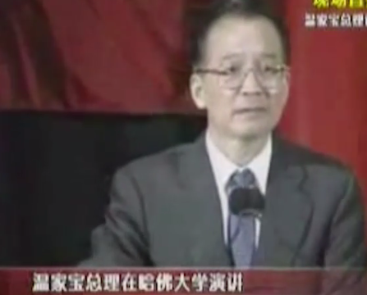
2. 2 中国特色社会主义进入新时代的依据
当前中国仍然处于社会主义初级阶段，原因如下：
第一，衡量当前中国的发展程度，不能仅仅看到各项发展成就的总量和总值，而且也要看到其平均值。
“中国有13亿人口，我常常给大家介绍一个十三亿的简单但却很复杂的乘除法，这就是多么小的问题，乘以13亿，都可以变成很大的问题，多么大的经济总量，除以13亿，都可以变为一个很小的数目，就是成为很低很低的人均水平”。

Slide 66
2. 2 中国特色社会主义进入新时代的依据
当前中国仍然处于社会主义初级阶段，原因如下：
第二，社会主义初级阶段是一个长期的历史过程，大致要从20世纪中叶持续到21世纪中叶。
十三大报告明确指出：“我国从五十年代生产资料私有制的社会主义改造基本完成，到社会主义现代化的基本实现至少需要上百年时间，都属于社会主义初级阶段”。

Slide 67
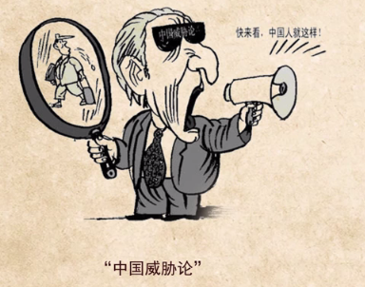
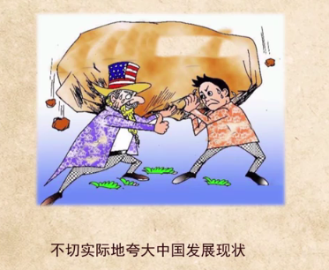
2. 2 中国特色社会主义进入新时代的依据
当前中国仍然处于社会主义初级阶段，原因如下：
第三，我们要清醒认识“棒杀”和“捧杀”背后的实质。
棒杀
捧杀

Slide 68
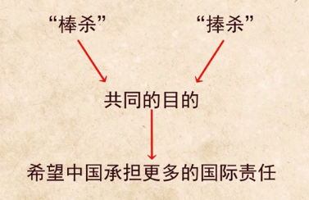
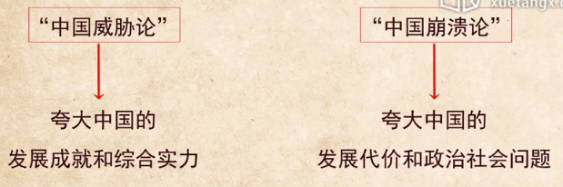
2. 2 中国特色社会主义进入新时代的依据
对待以上各种“棒杀”言论和“捧杀”言论，“中国威胁论”和“中国崩溃论”，我们应该牢牢守住社会主义初级阶段的底线，牢牢守住中国作为发展中国家的底线，既不妄自尊大，也不妄自菲薄，不迷不乱地走好自己的路。

Slide 69
2. 2 中国特色社会主义进入新时代的依据
作出中国特色社会主义进入了新时代的重大政治论断，彰显了中国共产党与时代共同进步的先进性本色，以及把握历史规律和历史趋势的高度自觉和高度自信。作出这一重大政治论断，符合中国特色社会主义实际，是改革开放以来我国社会发展进步的必然结果，是我国社会主要矛盾运动的必然结果，也是我们党团结带领全国各族人民开创光明未来的必然要求。

Slide 70
3. 习近平新时代中国特色社会主义思想
习近平新时代中国特色社会主义思想的主题是什么？
邓小平理论
什么是社会主义？如何建设社会主义？
“三个代表”重要思想
建设一个什么样的党？如何建设党？
科学发展观
实现什么样的发展？如何发展？

Slide 71
3.1 习近平新时代中国特色社会主义思想的主题
坚持和发展什么样的中国特色社会主义？
怎么样坚持和发展中国特色社会主义？

Slide 72
3.1 习近平新时代中国特色社会主义思想的主题
1.坚持和发展“什么样”的中国特色社会主义？
第一个问题：中国特色社会主义是不是社会主义？
目前，社会上有一种思潮，质疑中国特色社会主义的社会主义性质，认为中国特色社会主义已经不是社会主义了，这种思潮无论是在学术界，还是在普通群众中都很有市场。可以概括为六种：

Slide 73

思考题：中国特色社会主义究竟是不是社会主义？
第一种理由，认为当代中国实行的是市场经济，因而不是社会主义。

Slide 74

思考题：中国特色社会主义究竟是不是社会主义？
第二种理由，认为当代中国存在着腐败、特权、剥削、黄赌毒等社会丑恶现象，因而不是社会主义。

Slide 75

思考题：中国特色社会主义究竟是不是社会主义？
第三种理由，认为当代中国没有达到共同富裕，因而不是社会主义。

Slide 76
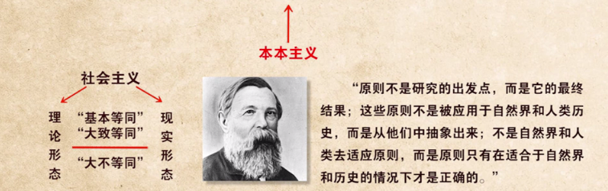
思考题：中国特色社会主义究竟是不是社会主义？
第四种理由，认为中国特色社会主义不同于马克思恩格斯等经典作家笔下的社会主义，因而不是社会主义。

Slide 77

思考题：中国特色社会主义究竟是不是社会主义？
第五种理由，认为中国特色社会主义不同于毛泽东时代的社会主义，因而不是社会主义。

Slide 78

思考题：中国特色社会主义究竟是不是社会主义？
第六种理由是认为当前中国的资本家越来越多，劳资关系在社会关系中越来越重要，资本的控制力和影响力越来越强，因此是资本主义而非社会主义。

Slide 79
思考题：中国特色社会主义究竟是不是社会主义？
中国特色社会主义是科学社会主义理论逻辑和中国社会发展历史逻辑的辩证统一，是根植于中国大地、反映中国人民意愿、适应中国和时代发展进步要求的科学社会主义。
中国特色社会主义是科学社会主义的“中国版本”。从根本上而言，中国特色社会主义是科学社会主义一般原则与中国具体实际相结合的产物，既坚持了科学社会主义基本原则，又根据时代条件赋予其鲜明的“中国特色”。
这就要求我们，既要从理论逻辑上弄清楚“科学社会主义基本原则”，同时又要增强对中国社会发展的问题意识。

Slide 80
3.1 习近平新时代中国特色社会主义思想的主题
1. 新时代坚持和发展“什么样”的中国特色社会主义？
面对这一重大“时代之问”，党的十九大用“八个明确”从总任务、主要矛盾、总体布局、战略布局、外部条件、政治保证等方面做出了明确回答。（见教材184页）

Slide 81

3.1 习近平新时代中国特色社会主义思想的主题
中国特色社会主义40年的成功向世人宣告，马克思主义不仅没有过时，也不会过时，社会主义不仅没有灭亡，更不会灭亡。相反，在当代中国，新时代中国特色社会主义，正成为世界社会主义事业振兴的中流砥柱。

Slide 82
3.1 习近平新时代中国特色社会主义思想的主题
2.新时代“怎样”坚持和发展中国特色社会主义？
坚持和发展中国特色社会主义是一篇大文章，必须一笔接着一笔写，一茬接着一茬干。
邓小平同志为它确定了基本思路和基本原则；
以江泽民同志为核心的党的第三代中央领导集体、以胡锦涛同志为总书记的党中央在这篇大文章上都写下了精彩的篇章。
现在，我们这一代共产党人的任务，就是继续把这篇大文章写下去。

Slide 83
3.1 习近平新时代中国特色社会主义思想的主题
党的十九大用“十四个坚持”高度概括并回答了新时代坚持和发展中国特色社会主义的基本方略，基本方略是根据党的基本理论、基本路线提出的，是坚持和发展中国特色社会主义各个方面必须坚持的基本原则和基本要求。（见教材185－188页）

Slide 84
3.1 习近平新时代中国特色社会主义思想的主题
第一、第二、第三条是管总的，强调要坚持党的领导、以人民为中心、全面深化改革；
第四条到第九条是“五位一体”总体布局和“四个全面”战略布局的实施方略；
第十、十一、十二、十三条是关于国家安全、军队建设、祖国统一、构建人类命运共同体的原则要求；
第十四条强调要坚持全面从严治党。
贯穿于“十四个坚持”的是“人民中心”和“党的领导”两条主线。

Slide 85
3.2 习近平新时代中国特色社会主义思想的历史地位
习近平新时代中国特色社会主义思想与马克思列宁主义、毛泽东思想、邓小平理论、“三个代表”重要思想、科学发展观既是一脉相承又与时俱进，是马克思主义中国化的新飞跃，是当代中国马克主义、21世纪马克思主义，在马克思主义发展史、中华民族复兴史、人类文明进步史上都具有重大而深远的意义。

Slide 86
3.2 习近平新时代中国特色社会主义思想的历史地位
1.从马克思主义发展史的角度来说，习近平新时代中国特色社会主义思想开辟了马克思主义中国化的新境界。
2.从中华民族复兴史的角度来说，习近平新时代中国特色社会主义思想是全党全国人民为实现中华民族伟大复兴而奋斗的行动指南。
3.从人类文明进步史的角度来看，习近平新时代中国特色社会主义思想为解决人类面临的共同难题贡献了中国智慧，提供了中国方案。

